Slide 1

FrontDays School
Занятие №5: CSS и JS фреймворки.

Slide 2
CSS фреймворки
Cascading Style Sheets Frameworks

Slide 3
Что такое фреймворк?
Это платформа, определяющая структуру, облегчающая разработку и объединение разных компонентов большого ПО.

Slide 4
Что такое библиотека?
Сборник подпрограмм или объектов, используемых для разработки ПО.

Slide 5
Для чего нужен фреймворк
CSS-фреймворк создан для упрощения работы верстальщика, быстроты разработки
и исключения максимально возможного числа ошибок вёрстки.

Slide 6
Какие они бывают?
Существует не менее 30
css-фреймворков с разным набором компонентов и архитектур.

Slide 7
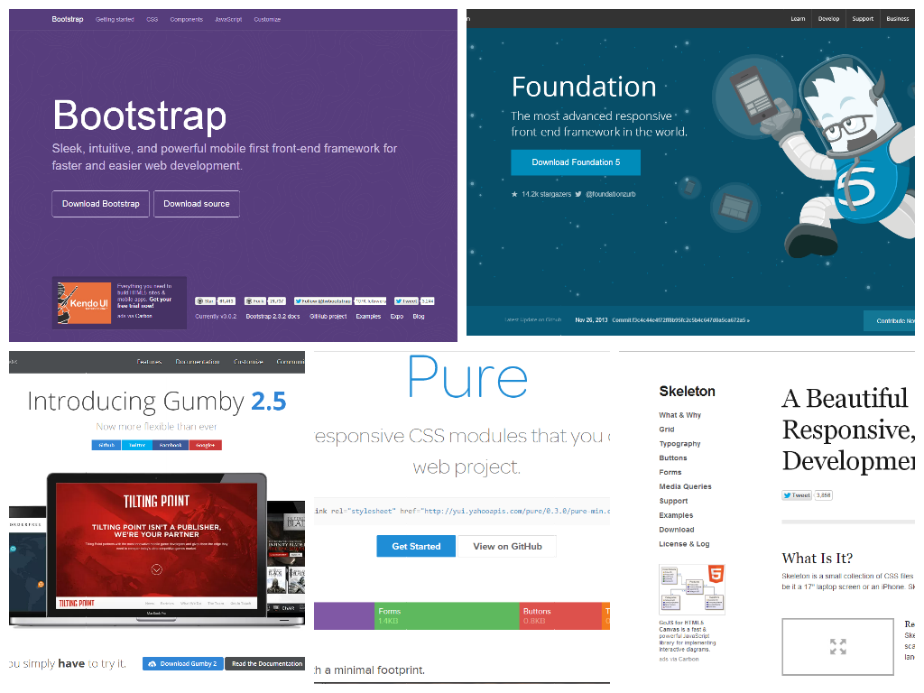

Slide 8
Чем они отличаются?
Существует четыре основных типа CSS-фреймворков и CSS-библиотек.
Простые CSS-фреймворки
Web-components
CSS-grids
Комплексные CSS-фреймворки

Slide 9
Простые CSS-фреймворки
В них не используется JavaScript. Все модули пишутся на CSS и HTML.
Как правило: легкие, быстрые и простые в использовании.

Slide 10
Web-components
Веб-компоненты – это комплекс стандартов. Добавляет в браузер технологию для удобной реализации UI-решений.

Slide 11
CSS-grids
CSS-сетки имеют скромный набор возможностей и выполняют только одну задачу - быстро и легко создавать сетки позиционирования.

Slide 12
Комплексные CSS-фреймворки
Самые масштабные фреймворки. Обладают JavaScript, CSS и HTML модулями. Т.е. это все типы CSS-фреймворков вместе взятые.
Способны решить большинство задач по созданию Web-UI.

Slide 13

Twitter Bootstrap

Slide 14
Почему Twitter Bootstrap?
Этот фреймворк начал разрабатываться как внутренняя библиотека компании Twitter под названием «Twitter Blueprint». После нескольких месяцев разработки, 19 августа 2011 года, он был открыт под названием Bootstrap.

Slide 15
Особенности Bootstrap
Bootstrap
Свободный набор инструментов для создания сайтов и веб-приложений

Slide 16
Особенности Bootstrap
Экономия времени
Позволяет сэкономить время и усилия, используя шаблоны дизайна и классы, и сконцентрироваться на других разработках

Slide 17
Особенности Bootstrap
Высокая скорость
Динамичные макеты Bootstrap масштабируются на разные устройства и разрешения экрана без каких-либо изменений в разметке

Slide 18
Особенности Bootstrap
Гармоничный дизайн
Все компоненты Bootstrap используют единый стиль и шаблоны с помощью центральной библиотеки. Дизайн и макеты веб-страниц согласуются друг с другом

Slide 19
Особенности Bootstrap
Простота в использовании
Frontend разработчик с базовыми знаниями HTML и CSS может начать разработку с Bootstrap

Slide 20
Особенности Bootstrap
Совместимость с браузерами
Совместим с Mozilla Firefox, Yandex Browser, Google Chrome, Safari, Internet Explorer 8+ и Opera
http://getbootstrap.com/getting-started/#support

Slide 21
Особенности Bootstrap
Открытое программное обеспечение
Особенность Bootstrap, которая предполагает удобство использования, посредством открытости исходных кодов
и бесплатной загрузки

Slide 22
Всё бы ничего, но…
Идеалов не существует и Bootstrap не исключение.

Slide 23
Глобальный Namespace
Все, что написано в CSS и JS, захламляет глобальное пространство имен со всеми вытекающими.

Slide 24
Каскадность
Если на один элемент может сработать несколько правил, то они все и сработают последовательно

Slide 25
Вложенные селекторы
Можно написать селекторы .nav .item {...}, .menu .item {...} и .item {...}.
В зависимости от места вывода, элемент будет показываться по-разному

Slide 26
Bootstrap враг БЭМ
Переназначает стили тэгов
Меняет способ отображения элемента в зависимости от его родителя
Загрязняет глобальный namespace сотнями классов с очень общими именами: .table, .dropdown, .row, .left,
и т. д.

Slide 27
Как же быть?
Bootstrap всё же можно использовать, но только при следующих условиях:
На проекте много страниц
Страницы собираются из простых базовых компонентов
Никогда не будет глобального редизайна
Типизация страниц окупается скоростью их внедрения

Slide 28
JS-фреймворки
JavaScript Frameworks

Slide 29
Что такое JS?
JavaScript – прототипно-ориентированный сценарный язык программирования

Slide 30
Как работает?
JavaScript может выполняться не только в браузере, а где угодно, нужна лишь специальная программа – интерпретатор.
Процесс выполнения скрипта называют «интерпретацией».

Slide 31
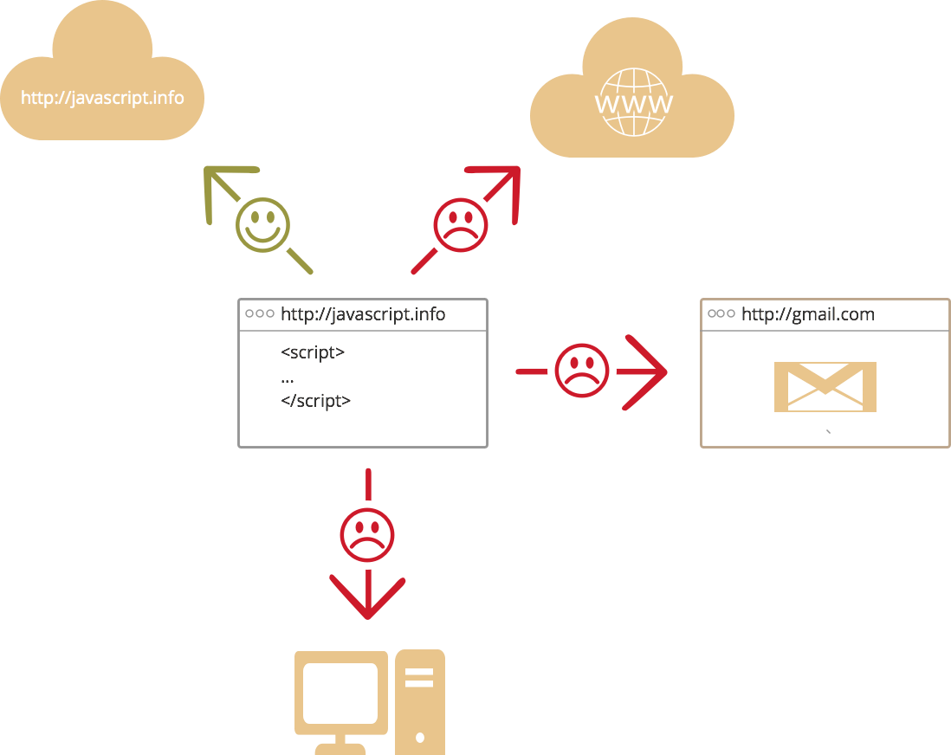
JS ограничен

Slide 32
Что умеет JS?
Взаимодействовать с HTML
Реагировать на действия посетителя
Посылать запросы на сервер и обрабатывать ответ от сервера
Получать и устанавливать cookie, выводить сообщения
И многое, многое другое

Slide 33
В чём уникальность JavaScript?
Полная интеграция с HTML/CSS
Простые вещи делаются просто
Поддерживается всеми распространёнными браузерами и включён по умолчанию

Slide 34
Live coding
Давайте рассмотрим Bootstrap и JS на живом примере.

Slide 35
Полезные ссылки
30 CSS-фреймворков – https://habrahabr.ru/post/156747/
Сравнение CSS-фреймворков – https://habrahabr.ru/company/mr_gefest/blog/273553/
Bootstrap – https://gist.github.com/iAdramelk/d328b73c72cab92ef95f
JS учебник на русском - http://javascript.ru/

Slide 36
FrontDays School
Спасибо за внимание

